Slide 1






claude_class · topic 05
Claude 업무 자동화 클래스 · 주제 05
Claude Code

Slide 2

claude_class · topic 05
TOPIC 05
목차
01
작업 맡기기 vs Claude Code, 핵심 기능
02
안전하게 쓰기와 긴 작업 관리
03
Claude Code + Figma 디자인 하네스
04
로컬 vs 클라우드, 비용
실습
파일 정리 맡기기와 납품 폴더 정리

Slide 3



claude_class · topic 05
01
내 컴퓨터에서
일하는 Claude
조언받는 것에서 한 걸음 더 나아가
내 폴더의 파일을 직접 만들고 고칩니다.

Slide 4






작업 맡기기 vs Claude Code
claude_chat
claude_code
Claude 대화창
Claude Code
잘 맞는 일 파일 정리, 문서 작성, 자료 조사
쓰는 느낌 평소 대화하듯 그대로
강점 폴더 정리·문서화·예약 작업
지침 개인 설정 · 프로젝트 지침
잘 맞는 일 앱·자동화 프로그램·영상 만들기
쓰는 느낌 Code 탭 또는 터미널
강점 프로그램 실행, Remotion 영상
지침 CLAUDE.md

Slide 5












claude_class · topic 05
데스크톱 앱에서 시작하기
1
2
3
4
앱 설치
작업 폴더 지정
권한 모드 선택
모델 고르고 요청
claude.com에서
데스크톱 앱 받기
같은 계정으로 로그인
작업마다 새 폴더를
만들어 지정
(바탕화면 전체 X)
매번 확인 / 편집 자동 승인
/ 계획 / 자동
처음엔 확인 모드로
일상 작업은 Sonnet,
복잡한 작업은 Opus
+ 사고 수준 조절

Slide 6











claude_class · topic 05
Claude Code 핵심 기능
명령어 · 스킬
서브에이전트
자주 하는 작업을
한 단어로 호출
일을 나눠서
동시에 맡기기
CLAUDE.md
훅 (Hooks)
폴더별 업무 규칙
/init으로 생성
정해진 순간에
자동으로 실행
내 컴퓨터에서
일하는 AI 동료

Slide 7

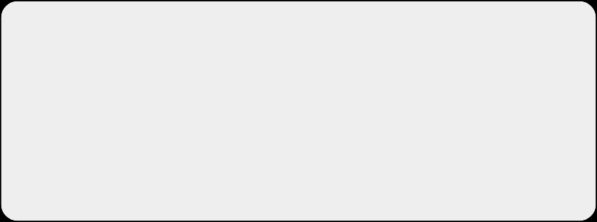



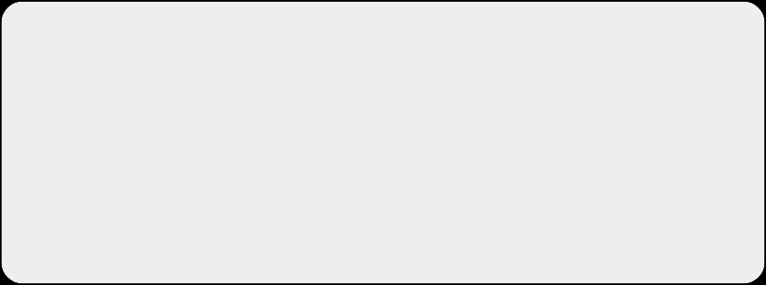


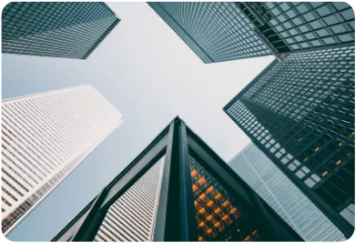

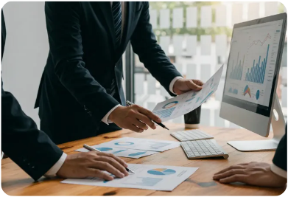
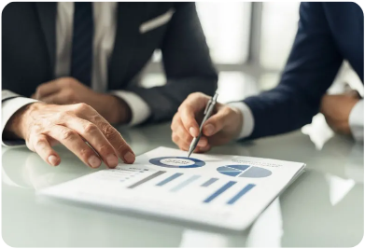
claude_class · topic 05
디자인 회사의 Claude Code 활용
에셋 일괄 정리
견적·매출 정리
납품 이미지 수백 장
이름 규칙 통일,
WebP·PNG 일괄 변환
견적서 50개에서 금액을
뽑아 클라이언트별
매출 엑셀로
웹 프로토타입
제안서·보고서
시안을 클릭해 볼 수 있는
HTML 페이지로,
포트폴리오 사이트
프로젝트 자료를
회사 템플릿에 맞춘
PPT 제안서로

Slide 8


claude_class · topic 05
안전하게 쓰기
Claude Code는 중요한 작업 전에 허락을 구합니다. 읽고 승인하는 습관이 중요합니다.
작업 폴더 분리 작업 폴더를 따로 만들고, 클라이언트 원본은 복사본으로 작업하세요.
백업과 버전 관리 중요한 파일은 백업하거나 Git으로 관리하면 언제든 되돌릴 수 있습니다.
계획 모드 먼저 처음에는 Plan 모드로 무엇을 할지부터 확인한 뒤 실행하세요.
민감 정보 주의 비밀번호, API 키, 클라이언트 계약서는 작업 폴더에 두지 마세요.

Slide 9

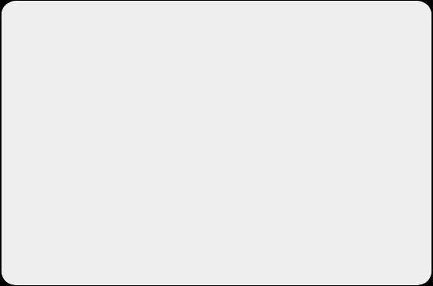
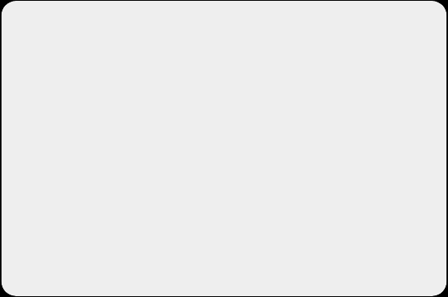

claude_class · topic 05
긴 작업 관리 팁
대화가 길어지면
새 작업은 새 대화
사용량 확인
  앞 내용을 놓치고 사용량도 빨리 줄어듦
  새 프로젝트는 새 대화 + 새 폴더
  설정에서 현재·주간 사용량 확인
  /compact로 대화를 압축
  가장 깔끔하고 효율적
  무거운 작업 후 남은 양 체크
압축은
단계가 끝났을 때
/compact는 대화를 요약해 공간을 늘려주지만, 중요한 세부 정보도 함께 줄어들 수 있습니다.
한 단계를 마친 뒤에 쓰고, 꼭 기억해야 할 규칙은 CLAUDE.md에 적어 두세요.
무엇부터 만들지 막막하면 "Claude Code로 할 수 있는 효율화 작업 10가지"를 물어보세요.

Slide 10
claude_class · topic 05
02
디자인 하네스
Claude Code + Figma
규칙과 검사를 넣은 작업 폴더에서 시키면
AI 시안의 들쭉날쭉함이 줄어듭니다.

Slide 11




claude_class · topic 05
하네스 없이 vs 하네스 안에서
같은 부탁, 화면 4~5장 | 하네스 없이 | 하네스 안에서
●︎ 서로 다른 색 / 글자 크기 | 13개 / 13가지 | 7개 / 4가지
●︎ 간격 값 / 모서리 둥글기 | 15가지 / 6가지 | 6가지 / 2가지
●︎ 변수에 안 묶인 색 | 100% | 0%
●︎ 명도 대비 부족한 글자 | 24개 | 0개
●︎ 44pt보다 작은 터치 영역 | 3개 | 0개
●︎ "Frame 12" 같은 기본 레이어 이름 | 10개 | 0개
●︎ 빠진 상태 화면 | 로딩 화면 없음 | 없음
시간
약 5.8배
비용
약 5.6배
비평 점수
11 vs 12
3.1분 → 17.9분
1.41 → 7.86달러
20점 만점, 거의 같음

Slide 12
claude_class · topic 05
하네스의 흐름
1
2
3
4
기획·조사
구조·와이어
디자인 시스템
화면·검증
기획 문서 정리,
레퍼런스 조사
정보 구조, 와이어프레임
→ 사람 승인
토큰·컴포넌트 정리
→ 사람 승인
Figma 화면 → 검사
→ 사람 승인 → 핸드오프

Slide 13
claude_class · topic 05
디자인 기법을 규칙 파일과 검사로
디자인 기법 | 규칙 파일에 적는 것 | 자동 검사
●︎ 디자인 토큰 | 색·간격에 이름 붙이기 (tokens.json) | 모든 색이 변수에 연결됐는지
●︎ 타입 스케일 | 허용 글자 크기 5단계 이하 | 토큰 밖 크기는 오류
●︎ 4/8 그리드 | 간격은 4의 배수, 좌우 여백 16 | 2px 같은 간격도 잡아냄
●︎ 명도 대비 | WCAG 2.2: 본문 4.5:1, 큰 글자·아이콘 3:1 | 글자마다 배경과 대비 계산
●︎ 터치 영역 | Apple HIG: 누르는 것 최소 44pt | 44보다 작으면 오류
●︎ 상태 설계 | 화면별 로딩·빈·오류 상태 (ia.json) | 빠진 상태 프레임 찾기
●︎ 마이크로카피 | 말투·금지어·버튼 글자 수 (copy.json) | "죄송합니다", 6자 초과 버튼
표준
WCAG
경험칙
우리 규칙
이름
레이어
대비·터치 영역은 공식 기준(HIG)
5단계·여백 16은 회사가 정함
"Frame 12" 같은 이름도 검사

Slide 14
claude_class · topic 05
잴 수 있는 건 기계가, 나머지는 사람이
기계: 린트·지표
사람: 체크리스트
비평 에이전트
  토큰·대비·터치·상태를 자동 검사
  위계, 핵심 숫자 먼저, 색은 의미에만
  화면만 보고 채점·지적
  "npm run metrics"처럼 숫자로 비교
  인상과 취향은 사람이 판단
  점수는 제안만, 확정은 사람
검사기가 틀리면
규칙을 고친다
디자인을 검사에 맞춰 비틀지 말고, 규칙을 고친 뒤 그 경우를 테스트로 남깁니다.
훅으로 "디자인 시스템 승인 전 Figma 쓰기 금지"를 실행 단계에서 막을 수 있습니다.
비평 지적은 디자인 기법으로 고치기 (겹친 핀 → 클러스터링).

Slide 15
Figma에 그리는 두 가지 방법
figma_mcp
talk_to_figma
공식 Figma MCP
Talk to Figma
연결 mcp.figma.com/mcp, /mcp에서 인증
장점 Figma 공식 지원
한도 무료 플랜은 월 호출 수 제한
쓰기 캔버스 쓰기는 베타 (플랜·좌석 확인)
연결 Figma 데스크톱 플러그인 + 로컬 중계 서버
장점 호출 한도 없이 반복 수정
라이선스 MIT 오픈소스
주의 설치 전 코드와 권한 확인

Slide 16
claude_class · topic 05
03
어디서 실행하고
얼마나 들까
내 컴퓨터에서 할지, 클라우드에서 할지에 따라
이어서 작업하는 방법과 비용이 달라집니다.

Slide 17
로컬 작업 vs 클라우드 세션
local
cloud
로컬 (내 컴퓨터)
클라우드 세션
실행 위치 내 컴퓨터
파일·대화 기록 이 컴퓨터에만 남음
다른 컴퓨터 작업 내용을 볼 수 없음
컴퓨터를 끄면 작업도 멈춤
실행 위치 Anthropic 클라우드
파일 GitHub 저장소에 저장
다른 기기 웹·앱에서 확인하고 이어감
컴퓨터를 끄면 작업은 계속 진행

Slide 18




claude_class · topic 05
다른 컴퓨터에서 이어서 작업하려면
클라우드 세션
Remote Control
웹·앱에서 실행
어느 기기에서나 확인
GitHub 연결 필요
내 컴퓨터 작업을
휴대폰·브라우저로 조종
컴퓨터는 켜져 있어야 함
파일 동기화
클라우드 → 로컬
결과 파일을 드라이브·
GitHub에 올려 공유
대화 기록은 안 따라감
클라우드 작업을
내 컴퓨터로 가져와
이어서 하기 (teleport)

Slide 19
claude_class · topic 05
클라우드를 쓰면 비용이 더 들까?
항목 | 별도 비용 | 설명
●︎ Claude 클라우드 세션 | 없음 (사용량 차감) | 클라우드 서버 요금은 따로 없고 요금제 사용량에서 차감
●︎ 사용량 초과 | 생길 수 있음 | 동시에 여러 작업 → 빨리 소진, 추가 사용량·상위 플랜
●︎ GitHub | 대부분 무료 | 개인 비공개 저장소는 무료, 팀 관리 기능은 유료 요금제
●︎ 클라우드 드라이브 | 용량에 따라 | 구글 드라이브·드롭박스 용량을 넘으면 유료
●︎ 직접 서버 · API 키 | 생김 | AWS 같은 서버나 API 키로 쓰면 쓴 만큼 따로 청구
핵심
사용량
많이 쓰면
Max
확인
수업 전
클라우드보다 사용량이 비용을 좌우
상위 플랜이나 추가 사용량 검토
요금·추가 사용량 정책 최신 확인

Slide 20
claude_class · topic 05
실습
약 45분 · 작업 폴더를 새로 만들어서 진행합니다
1 데스크톱 앱 대화창에서 폴더를 지정하고, 샘플 파일을 월별 폴더로 정리 + 엑셀 목록 만들기
2 작업 폴더를 만들고 /init으로 CLAUDE.md 만들기 → 회사 파일 이름 규칙 적기
3 Plan 모드로 "납품 이미지 폴더를 규칙대로 정리하는 계획 보여줘" → 승인 후 실행
4 (응용) 가상 브랜드 규칙을 tokens.json으로 정리시키고, 시안 점검 체크리스트 만들기

Slide 21

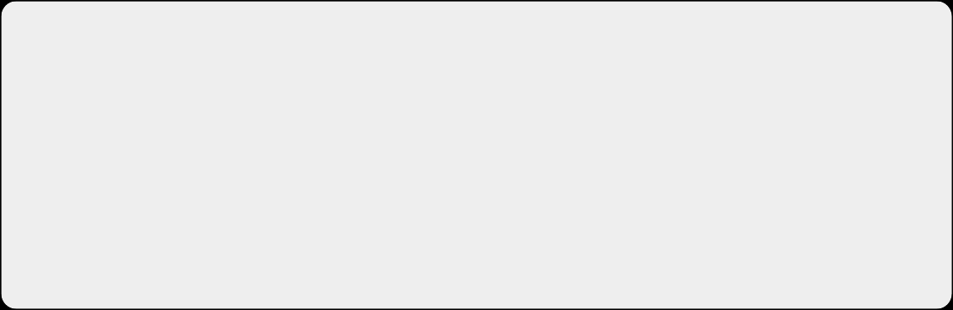


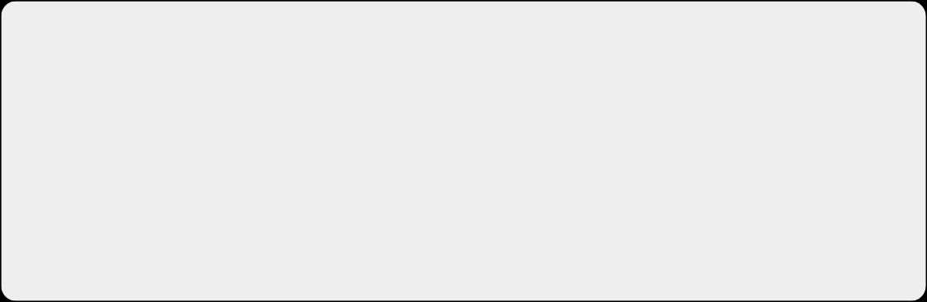
claude_class · topic 05
정리
목표
배운 것
내 컴퓨터에서
일하는 AI 동료
  작업 맡기기 vs Claude Code, 작업 폴더·권한 모드, Figma 디자인 하네스
  CLAUDE.md, 서브에이전트, 훅, /compact
  로컬 vs 클라우드, 이어서 작업하는 법, 비용
  중요한 작업은 계획부터 보고,
  승인한 뒤 실행하세요.
다음 주제
  Claude Code로 모션그래픽 만들기
  로고 SVG와 브랜드 컬러 준비
  (practice_materials/logo.svg 사용 가능)

